Slide 1
AI 기말 프로젝트
이미지 구분 AI
임기천 김민준 노강민

Slide 2
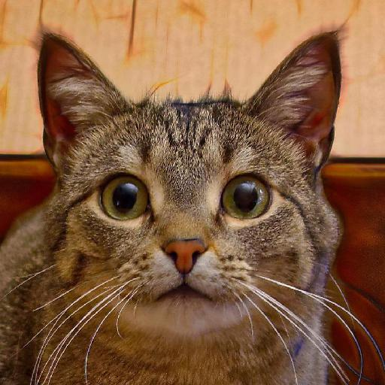
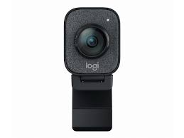
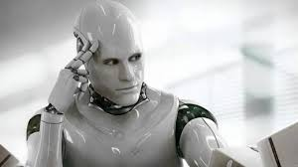
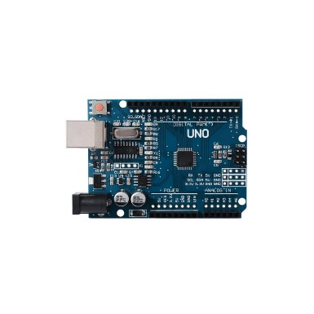
이미지 분류 과정 계획안
인식한 내용을 토대로 아누이노 동작
동물사진을
캠으로 확인
AI가 학습된 내용을 인식
고양이 사진을 캠이로 확인하고 AI가 인식하여 인식한 내용을 토대로 아두이노에 출력하여 작동시킨다
이건 고양이다

Slide 3


Ai 가 구별한 이미지를 아두이노에 연결한 램프에 불이 들어오게 함
강아지
고양이
사자

Slide 4
Thank you!

